Slide 1
Любовь и уважение к отечеству
Урок 30.
МАОУ СОШ № 6 г-к Анапа
Краснодарского края
Николаева Елена Юрьевна
учитель начальных классов, учитель ОПК
2016 г.

Slide 2
Дорогие друзья!
Вы познакомились с великим духовным наследием,которое в течение многих веков одно поколение наших соотечественников передавало другому. Вы узнали о религии, духовных идеалах, моральных нормах наших предков, во что они верили, как жили, поддерживая друг друга и помогая друг другу.

Slide 3
Уверуй, что всё было не зря: наши песни, наши сказки, наши неимоверной тяжести победы, наши страдания, - не отдавай этого… Мы умели жить. Помни это. Будь человеком!
Такое завещание оставил нам выдающийся писатель,актёр,режиссёр
Василий Шукшин

Slide 4
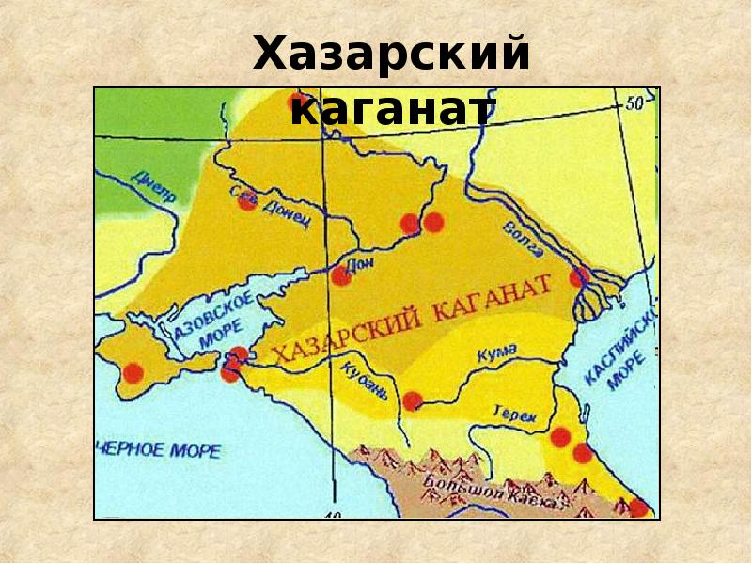
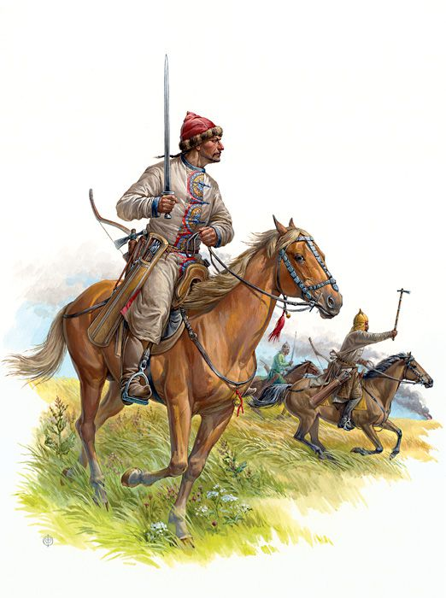
В 7-10 вв. на пространстве от Волги до Днепра
существовало государство Хазария, многие
жители которого исповедовали иудаизм

Slide 5
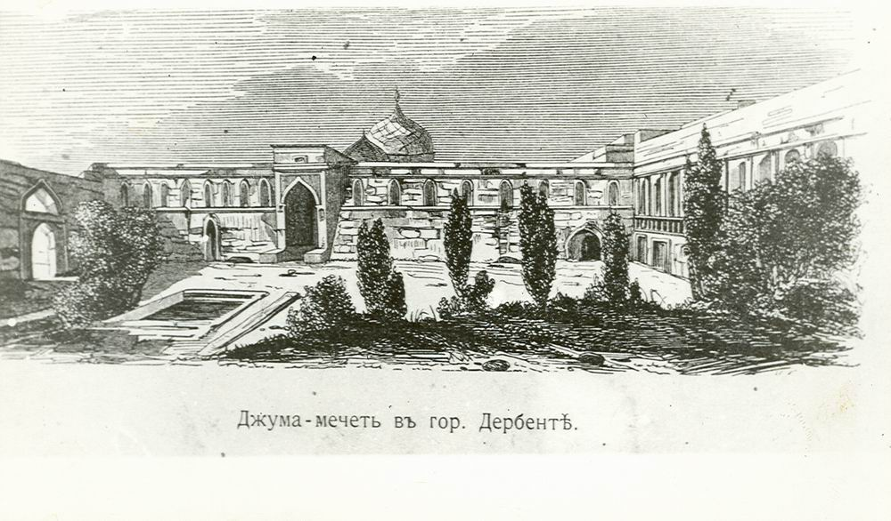
В 8 веке в городе Дербенте (Дагестан) была построена первая мечеть,с которой
начался ислам в нашей стране.
1283 года

Slide 6
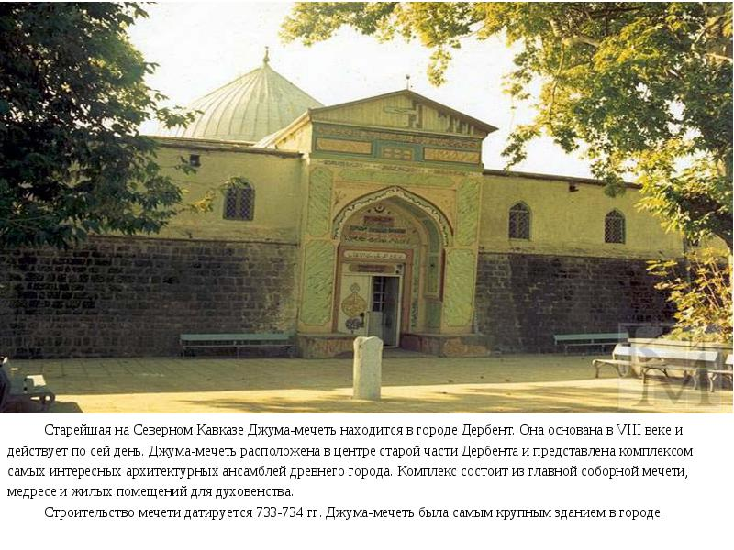

Slide 7
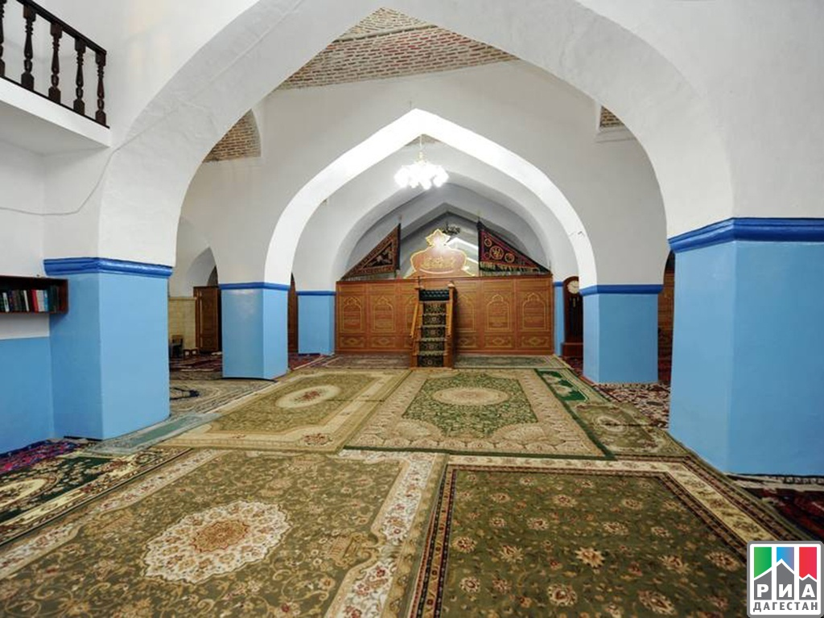

Slide 8
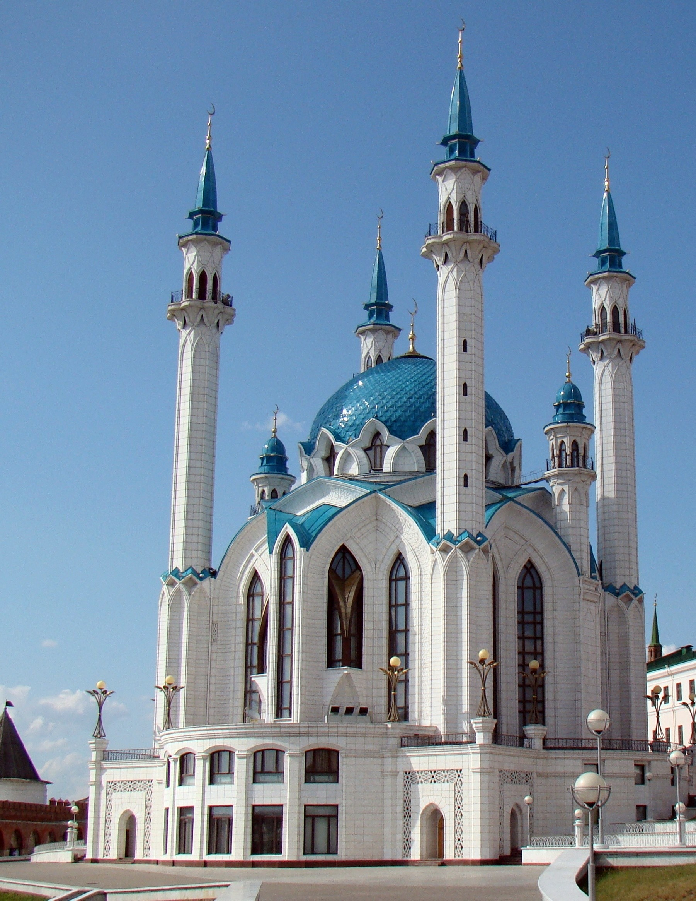
Мечеть Кул Шариф в Казани

Slide 9
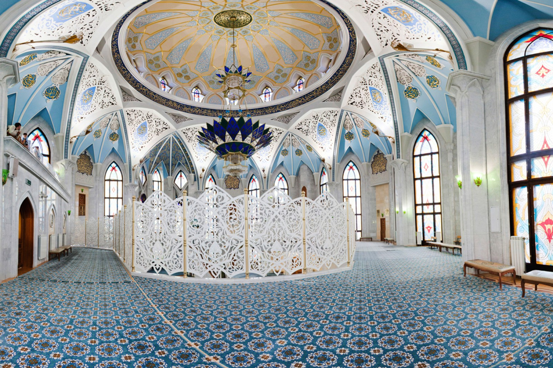

Slide 10
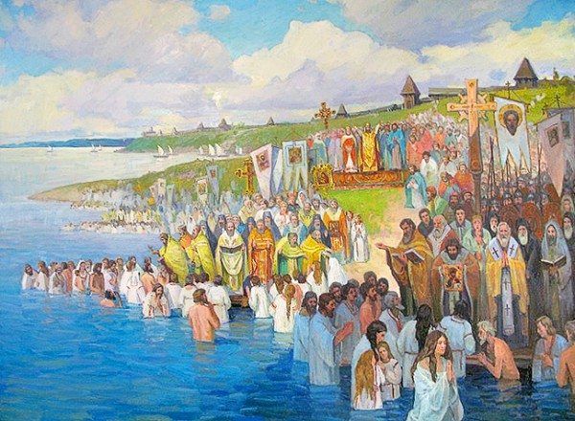
В 988 году
князь
Владимир
крестил Русь-
нашу землю.
Православие
пришло 1029 лет назад

Slide 11
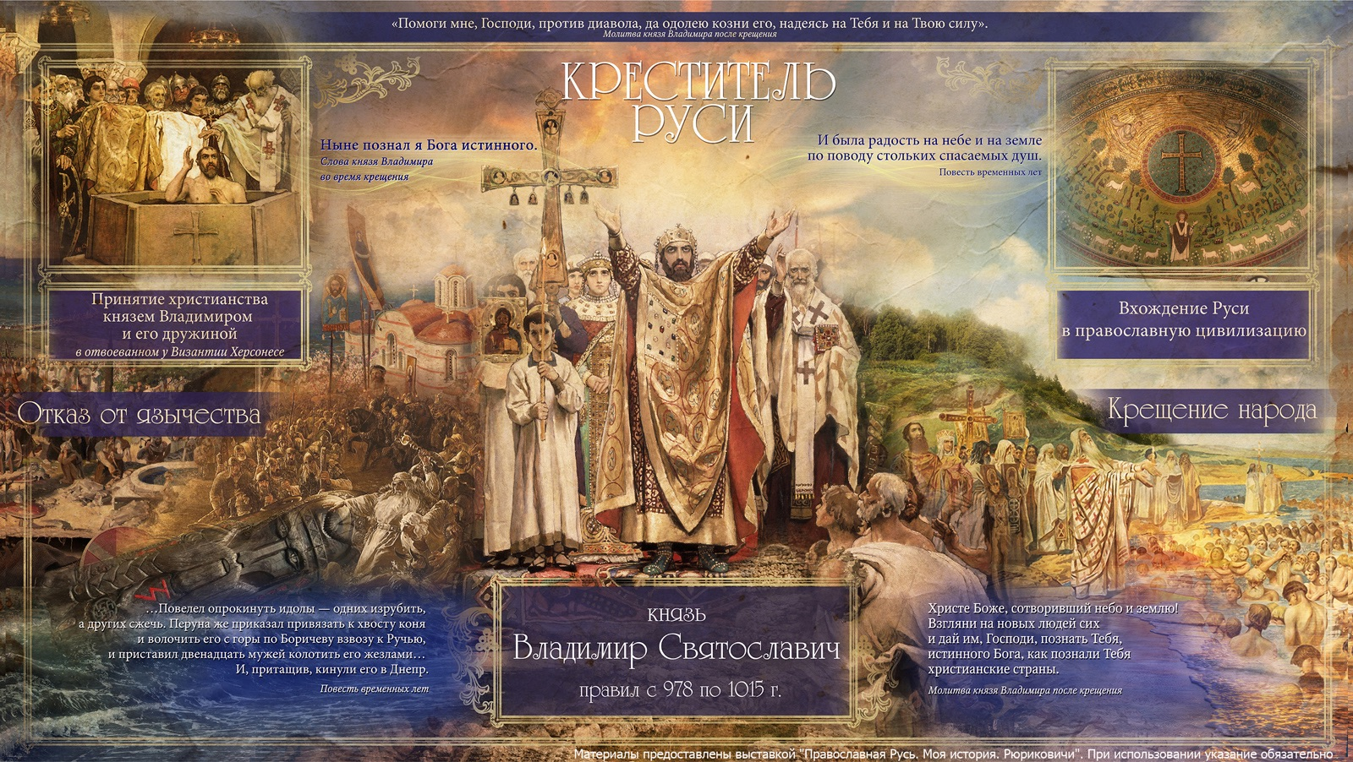

Slide 12
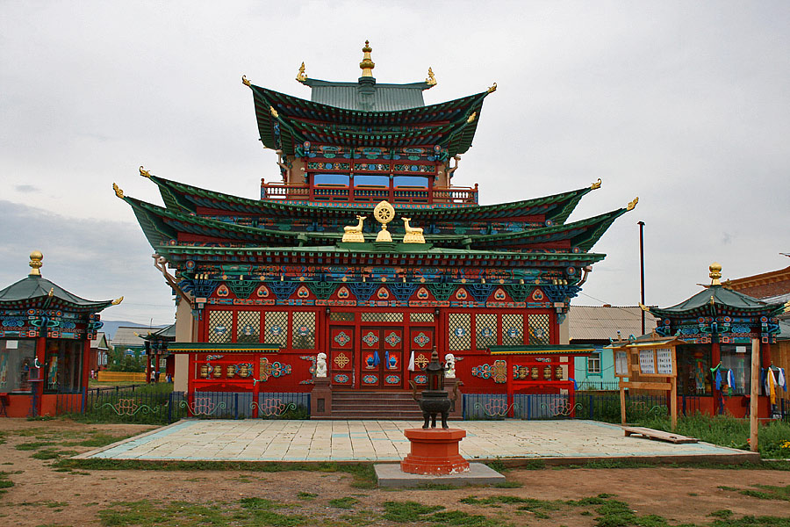
В 17 веке в состав нашего
государства вошли буряты и калмыки,
которые принесли с собой буддизм

Slide 13
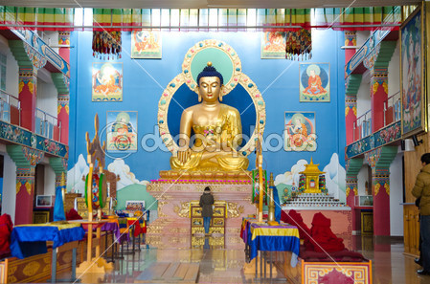

Slide 14
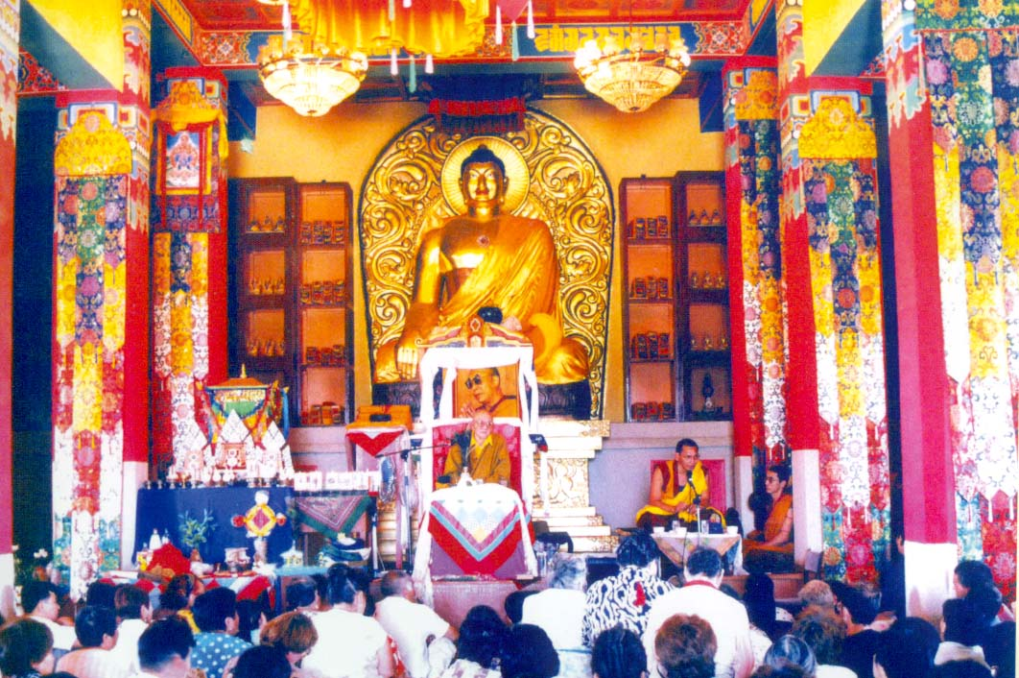

Slide 15
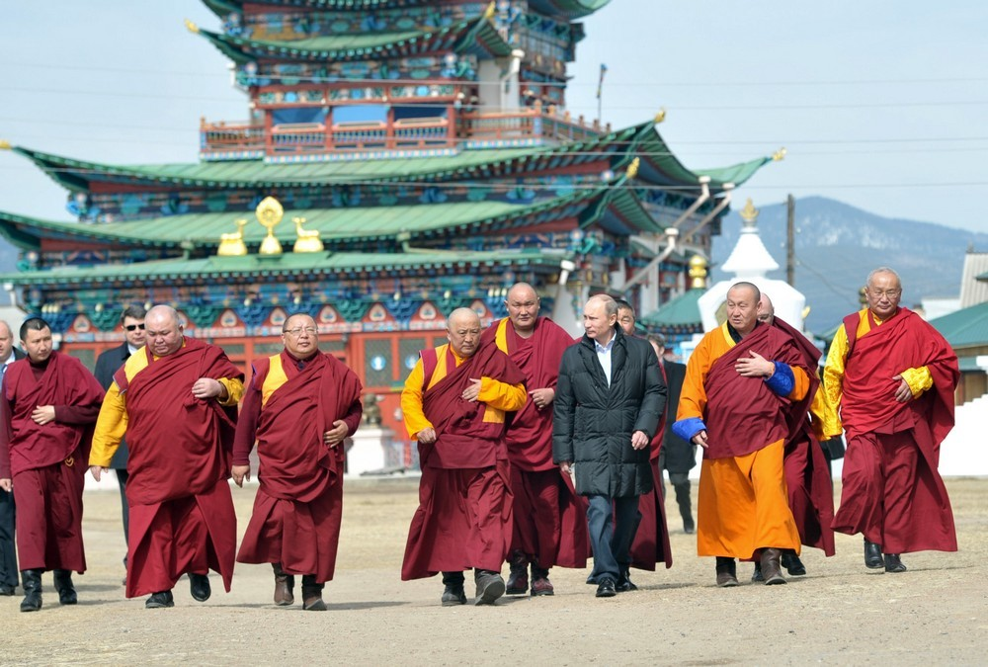

Slide 16
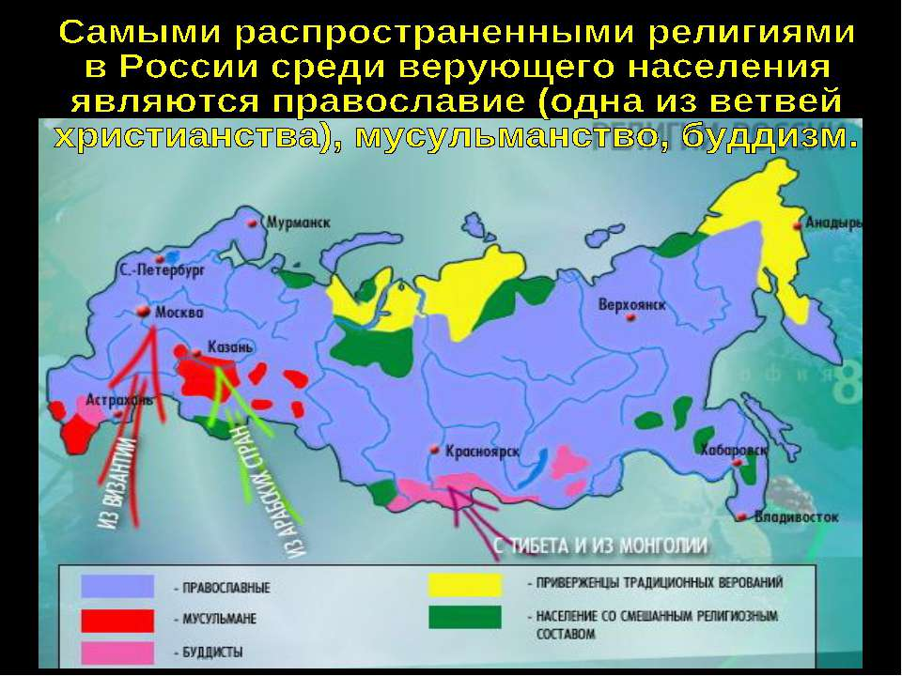

Slide 17
Нас всех таких разных объединяет вместе любовь.
Любовь к своей семье,к близким людям,
к своей малой и большой Родине, к нашей
России.
Мы любим свою Родину уже за то, что она
у нас есть.
Любовь-это служение.Служение проявляется
прежде всего в делах на благо людей,
на благо нашей Родины.

Slide 18
ЛЮБОВЬ К РОДИНЕ
уважение традиций предков
любовь к своей семье
готовность защищать
бережное отношение к окружающему миру
забота о родителях и друзьях
помощь другим людям
труд на благо Отечества
служение

Slide 19
Что такое Отечество?
Россия
Родина
государство
Земля
Отечество
наш край
родной город
семья
дом

Slide 20
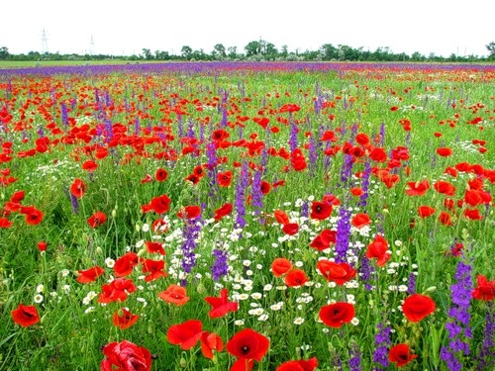
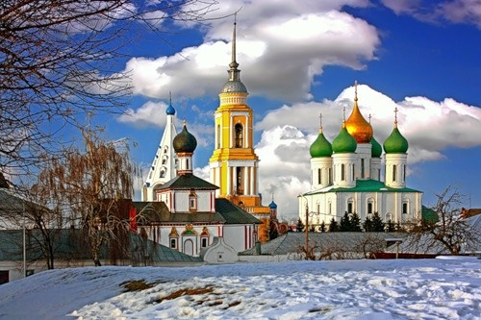
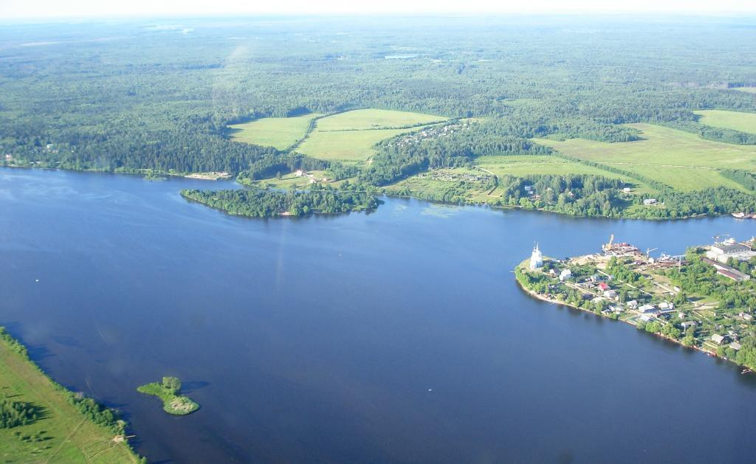
… Люблю тебя, моя Россия,
За ясный свет твоих очей,
За ум, за подвиги святые,
За голос звонкий, как ручей…
Люблю твои луга и нивы,
Прозрачный звон твоих равнин,
К воде склонившиеся ивы,
Верха пылающих рябин.
Люблю тебя с твоей тайгою,
С воспетым трижды камышом,
С великой Волгою-рекою,
С могучим быстрым Иртышом.
Люблю, глубоко понимаю
Степей задумчивую грусть.
Люблю всё то, что называю
Одним широким словом: «Русь».
(С. Васильев.)

Slide 21
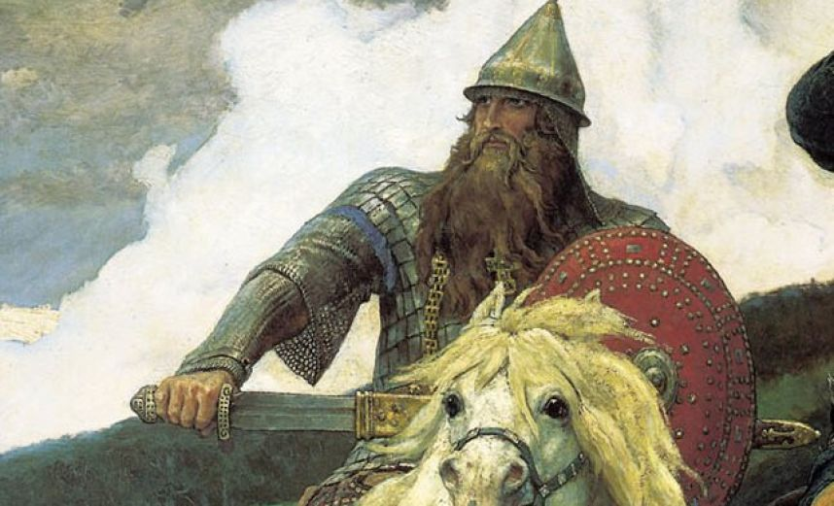
Широко ты, Русь,
По лицу земли
В красе царственной
Развернулася!
У тебя ли нет
Богатырских сил,
Старины святой
Громких подвигов?
Уж и есть за что,
Русь могучая,
Полюбить тебя,
Назвать матерью!
Встать за честь твою
Против недруга,
За тебя в нужде
Сложить голову...

Slide 22
Нравственные идеалы
богатыри
рыцари
воины
патриоты
труженики

Slide 23
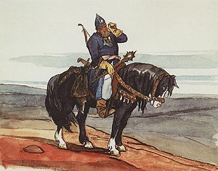
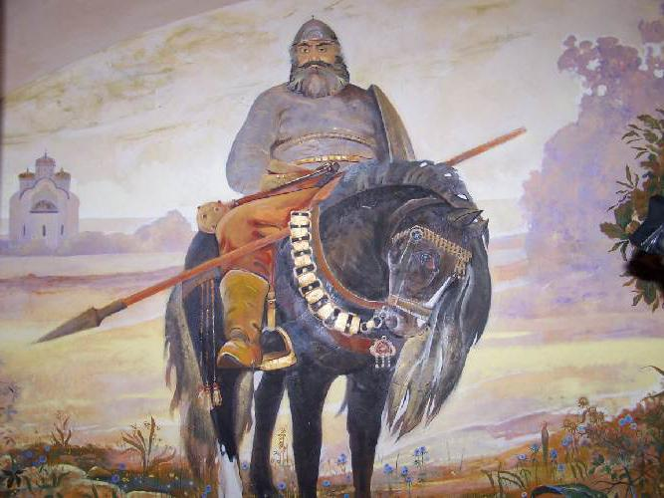
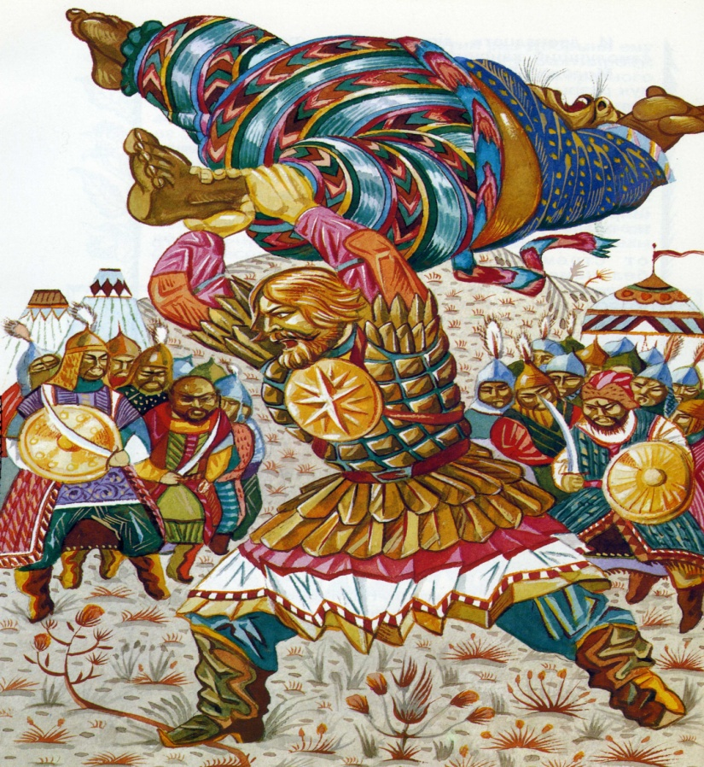
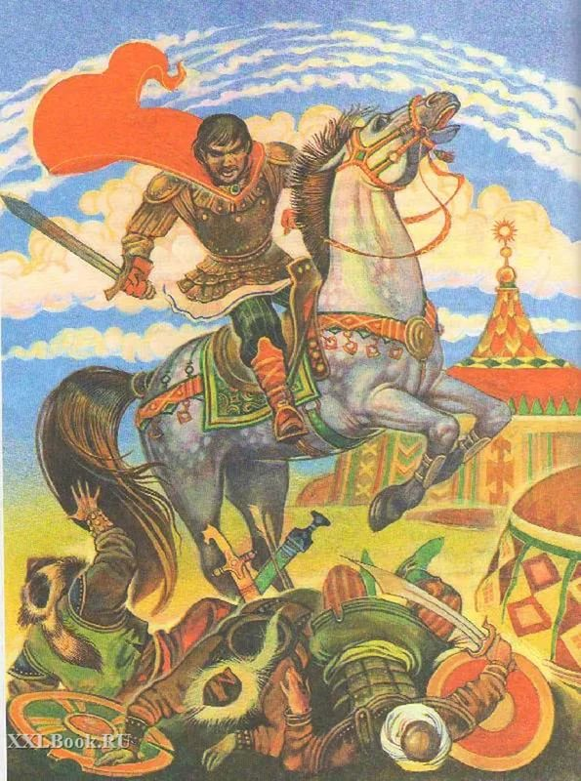

Slide 24
Для Родины своей
что соловей без песни
Человек без родины,
тот долг исполняет примерно
Кто Родине служит верно,
ни сил, ни времени не жалей
Родина - мать,
землица во сне сниться
На чужбине родная
умей за неё постоять

Slide 25

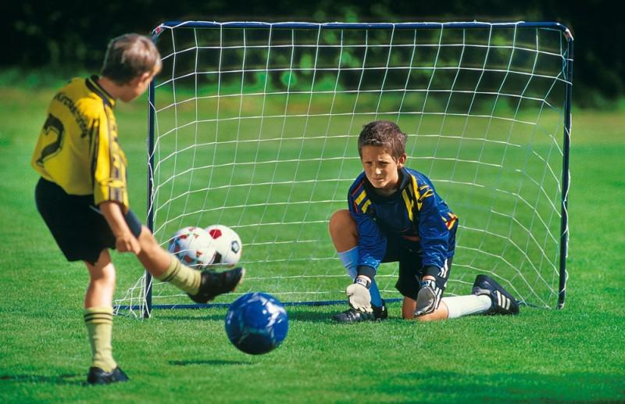
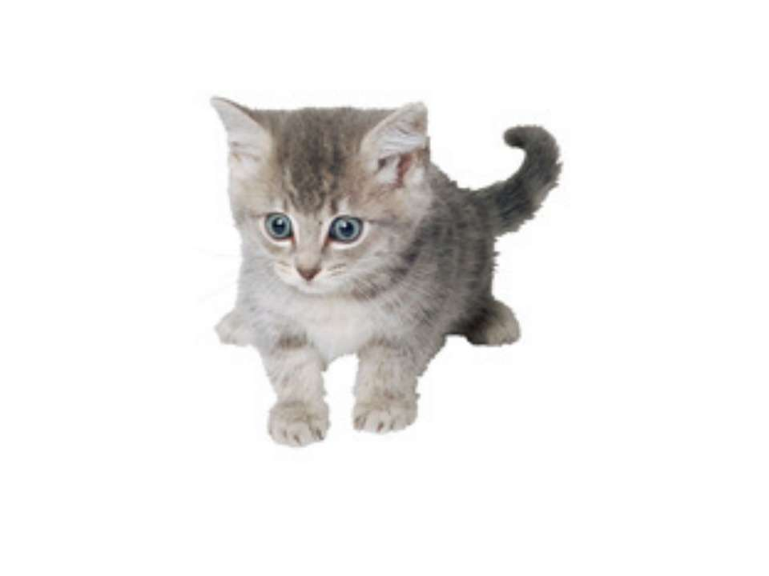
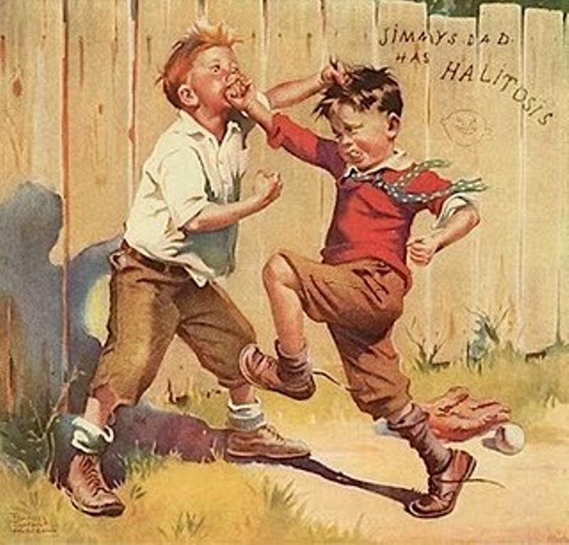
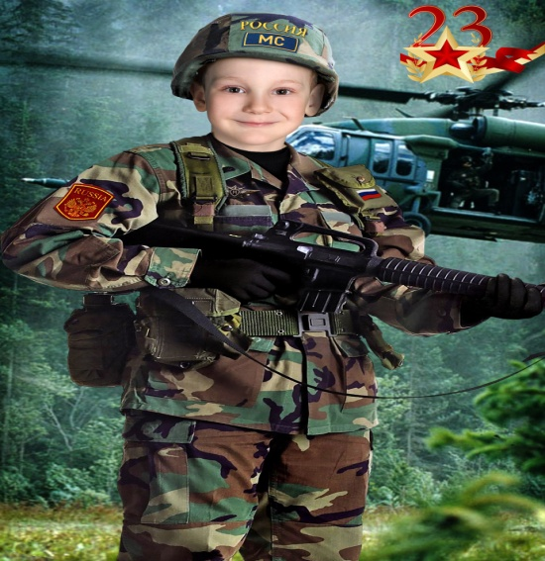
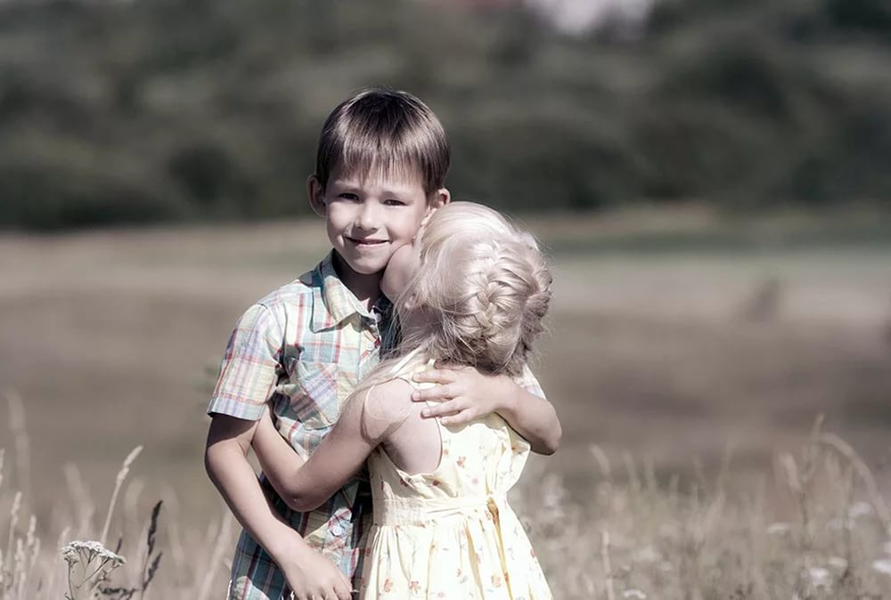
Каждый мальчик может стать солдатом, По небу лететь, по морю плыть, Охранять границу с автоматом, Чтоб свою отчизну защитить. Но сначала на футбольном поле Защитит ворота он собой. И за друга во дворе и школе Примет он неравный трудный бой. Не пустить чужих собак к котёнку Потруднее, чем играть в войну Если ты не защитил сестрёнку, Как ты защитишь свою страну?

Slide 26
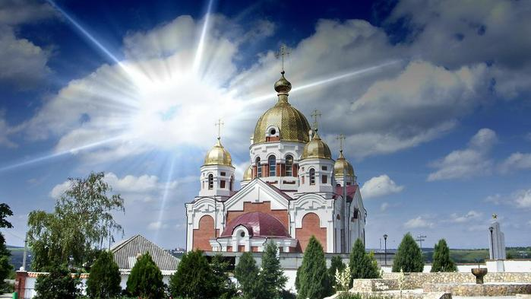
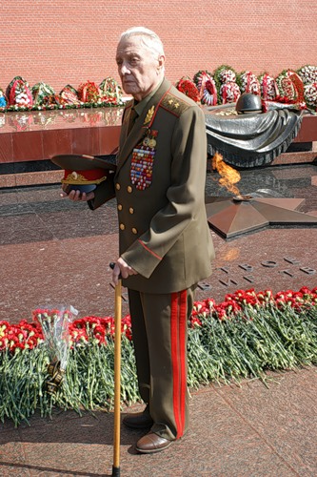
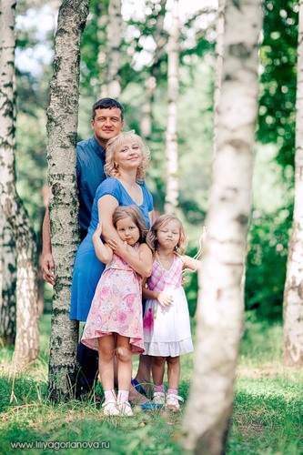
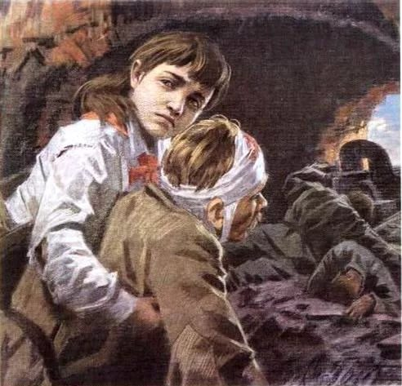
Русь моя! Твои дубравы,
Нивы, села, города —
Память подвигов и славы,
Войн, молитв, любви, труда!

Slide 27
https://yandex.ru/images/search?p=6&text=картинка%20подвига%20богатырей%20для%20детей&img_url=http%3A%2F%2Fwww.artscroll.ru%2FImages%2F2008%2Fy%2FYudin%2520Georgiy%2F000008.jpg&pos=254&rpt=simage&lr=1107-картинка богатыря
https://yandex.ru/images/search?p=5&text=картинка%20подвига%20богатырей%20для%20детей&img_url=http%3A%2F%2Fimg.labirint.ru%2Fimages%2Fcomments_pic%2F0931%2F04labjipb1248857134.jpg&pos=212&rpt=simage&lr=1107
https://yandex.ru/images/search?text=картинка%20реки%20Волги%20для%20детей&img_url=http%3A%2F%2Fwww.sergiev.ru%2Fmedia%2Fimages%2F3416%2FDSC00081.JPG&pos=11&rpt=simage&lr=1107-картинка Волги
https://yandex.ru/video/search?p=3&filmId=3405277693350189594&text=ютуб%20видеоуроки%20защита%20отечества&noreask=1&path=wizard

